Slide 1
Неделя профилактики инфекций, передающихся половым путем
29 апреля - 05 мая 2024 года

Slide 2
Что такое ИППП ?
Что такое ИППП (ЗППП), на сегодняшний день обязан знать каждый. Это аббревиатура, которая расшифровывается как инфекции (заболевание), передающиеся половым путем.
Интересно: в настоящее время известно более 20 инфекционных заболеваний половых путей человека.

Slide 3
Классификация ИППП:
Бактериальные
Вирусные
Грибковые
Протозойные
(Вызванные паразитами)
Гонорея;
Сифилис;
Микоплазмоз;
Уреоплазмоз;
Хламидиоз;
Папилломавирус
человека;
ВИЧ-инфекция;
Генитальный герпес;
Гепатиты;
Кандидоз; (молочница)
Трихомониаз;
Чесотка;
Notes:
в зависимости от возбудителя болезни Бактериальные, протозойные и грибковые ИППП излечимы, в то время как возбудители вирусных половых инфекций навсегда остаются в организме человека и в настоящее время неизлечимы.

Slide 4
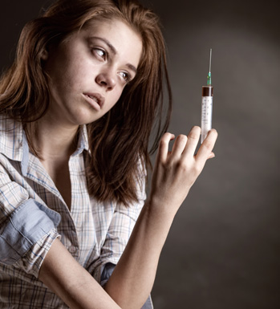
Группы повышенного риска:
Мобильные группы населения (водители-дальнобойщики, моряки, рабочие-мигранты);
Потребители наркотиков
Заключенные
Гомосексуалы/ бисексуалы
Туристы

Slide 5
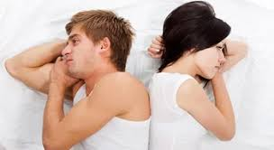
Пути передачи:
При половом контакте;
Через кровь;
От матери к плоду в период внутриутробного развития или ребенку - во время родов, а также через молоко при грудном вскармливании;
При очень близком контакте с зараженным человеком в быту.

Slide 6
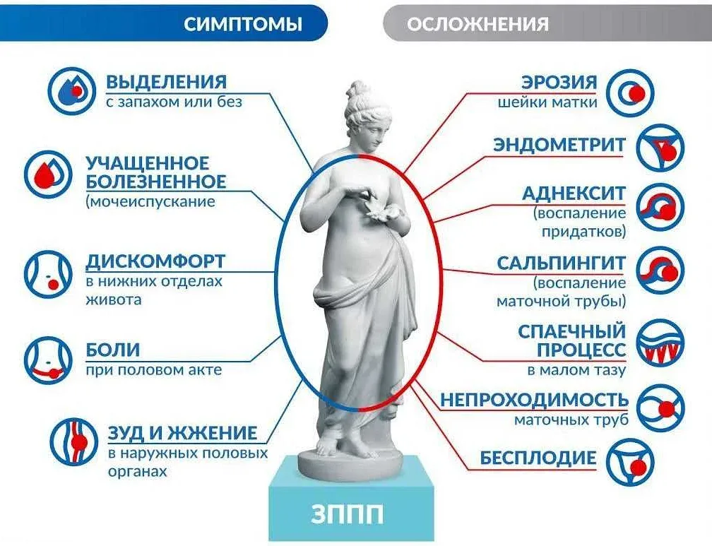
Симптомы половых инфекций:
Необычные выделения и запах из половых органов;
Появление разрастаний на слизистой оболочке наружных половых органов;
Возникновение зуда, боли и жжения в половых органах;
Частые позывы к мочеиспусканию;
Боль и дискомфорт при половом контакте;
Появление сыпи, ранок и язвочек на коже или слизистых;
Увеличение лимфоузлов;
В отдельных случаях повышение температуры тела.
Notes:
Последствия ИППП воспалительные процессы в различных органах;эрозия шейки матки;рак шейки матки;выкидыш, преждевременные роды, внематочная беременность;бесплодие;заражение инфекцией новорожденного и др; простатит.

Slide 7
Наиболее распространенные ИППП:
Гепатит В
Трихомониаз
Гонорея
Сифилис
Хламидиоз
Генитальный герпес

Slide 8
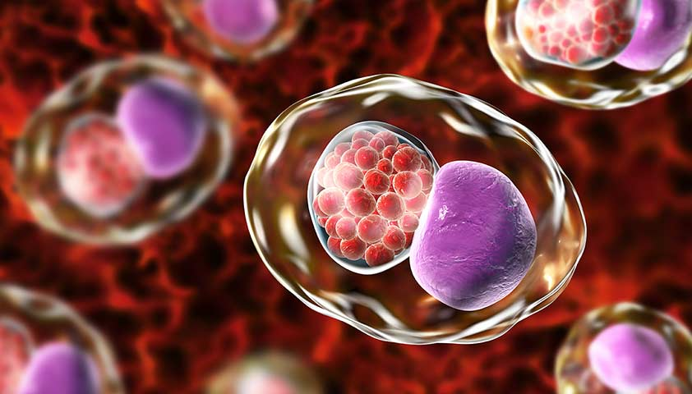
Хламидиоз:
Хламидиоз относится к заболеваниям, передающимся половым путем. Возбудитель – хламидия (Chlamydia trachomatis). При этом заболевании возможно поражение мочеиспускательного канала (уретры), прямой кишки, шейки матки и глаз. Поражение глотки при хламидиозе в отличие от гонореи встречается редко.
Инкубационный период хламидиоза составляет 1-3 недели.
Notes:
В большинстве случаев заражение хламидиозом происходит при половых контактах во влагалище и прямую кишку.
При прохождении через родовые пути возможно инфицирование новорожденного с развитием у него конъюнктивита и воспаления легких.
Бытовое заражение маловероятно.
хламидия быстро погибает вне организма человека;
для заражения необходимо, чтобы в организм попало достаточное количество хламидий;
бытовой способ заражения не может обеспечить попадания нужного количества хламидий.

Slide 9
Симптомы хламидиоза:
У мужчин - слизистые выделения из уретры;
Зуд и жжение в области уретры;
Боль в промежности, отдающая в прямую кишку;
Болезненность во время половых контактов;
Зуд, жжение, болезненность при мочеиспускании (дизурия);
Появление примеси крови в сперме (гематоспермия);
Покраснение и отёчность в области наружного отверстия уретры;
Скудные или умеренные слизистые уретральные выделения.
У женщин - выделения из половых путей серо-жёлтого цвета, нередко — пенистые, с неприятным запахом;
Зуд, жжение в области половых органов;
Болезненность во время половых контактов;
Болезненность при мочеиспускании;
Дискомфорт или боль в нижней части живота;
Эрозивно-язвенные поражения слизистой оболочки половых органов, кожи внутренней поверхности бёдер;
Петехиальные кровоизлияния на слизистой оболочке шейки матки.
Notes:
В большинстве случаев заражение хламидиозом происходит при половых контактах во влагалище и прямую кишку.
При прохождении через родовые пути возможно инфицирование новорожденного с развитием у него конъюнктивита и воспаления легких.
Бытовое заражение маловероятно.
хламидия быстро погибает вне организма человека;
для заражения необходимо, чтобы в организм попало достаточное количество хламидий;
бытовой способ заражения не может обеспечить попадания нужного количества хламидий.

Slide 10
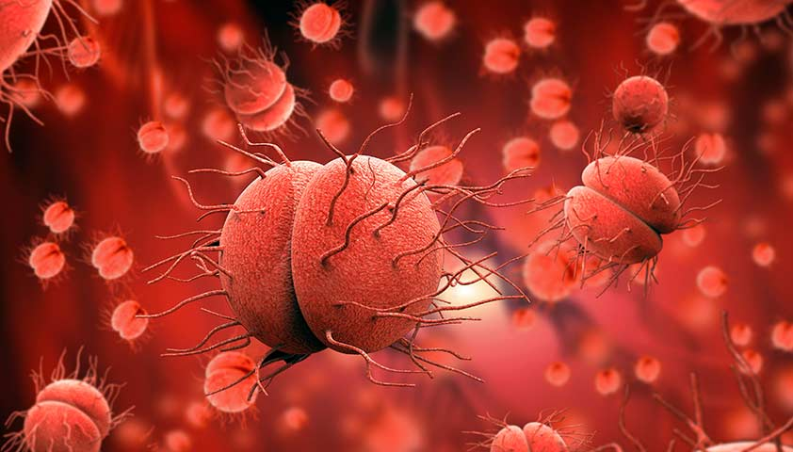
Гонорея:
Возбудитель гонореи — гноеродная бактерия Neisseria gonorrhoeae (гонококк), по форме похожая на зерно боба. Преимущественная передача возбудителя происходит половым путем. Крайне редко заражение может реализоваться бытовым путем, например, через инфицированные мочалки и полотенца. Гонорею разделяют на 2 основных типа: «свежая», которая проявляется в течение 2 месяцев после инфицирования, и хроническая — у людей, инфицированных на протяжении длительного времени. Нелеченная гонорея у женщин и мужчин вызывает воспалительные процессы в органах малого таза, приводящие к бесплодию; гонорея во время беременности ведет к инфицированию ребенка во время родов
Инкубационный период гонореи у мужчин обычно составляет от 2 до 5 суток; у женщин – от 5 до 10 суток.
Notes:
Виды
Заболевание гонорея классифицируется на следующие виды:
Свежая форма, когда с момента заражения прошло не более 2 месяцев.
Хроническая форма, которая развивается при давности инфицирования более 2 месяцев.
Свежая форма гонореи может сопровождаться разной активностью воспалительного процесса. Поэтому заболевание принято классифицировать на острый вариант (ярко выраженные клинические проявления), подострый (симптоматика выражена незначительно) и торпидный (молниеносный с быстрым регрессом клинической симптоматики).
В отдельную категорию выделяется гонококконосительство. Это такая ситуация, когда бактерии присутствуют на поверхности слизистой, но при этом воспалительная реакция не развивается. Чаще всего гонококконосителями являются мужчины, с легкостью заражающие женщин-партнерш.

Slide 11
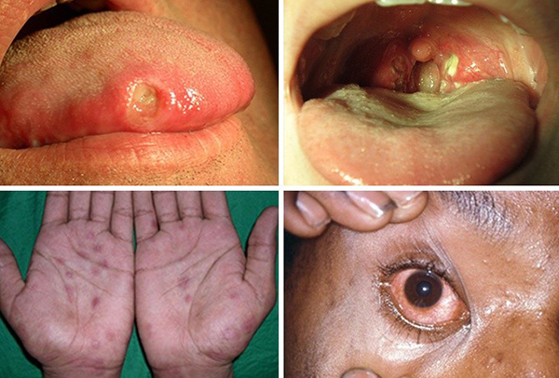
Симптомы острой формы гонореи:
У мужчин - зуд, жжение, отечность уретры;
Обильные гнойные или серозно-гнойные выделения;
Учащенное болезненное, иногда затруднённое
мочеиспускание
У женщин - гнойные и серозно-гнойные выделения;
Гиперемия, отек и изъязвление слизистых оболочек;
Частое и болезненное мочеиспускание, жжение, зуд;
Межменструальные кровотечения;
Боли внизу живота.
Notes:
В большинстве случаев заражение хламидиозом происходит при половых контактах во влагалище и прямую кишку.
При прохождении через родовые пути возможно инфицирование новорожденного с развитием у него конъюнктивита и воспаления легких.
Бытовое заражение маловероятно.
хламидия быстро погибает вне организма человека;
для заражения необходимо, чтобы в организм попало достаточное количество хламидий;
бытовой способ заражения не может обеспечить попадания нужного количества хламидий.

Slide 12
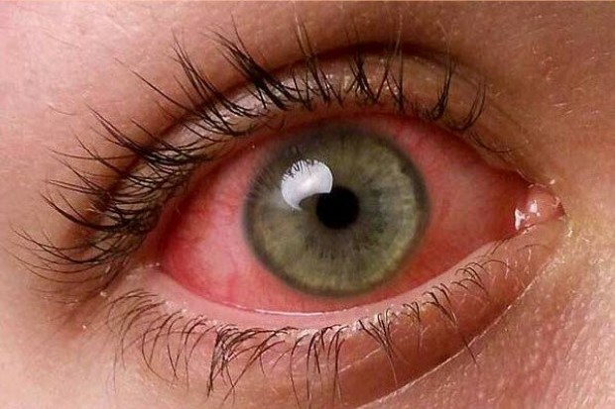
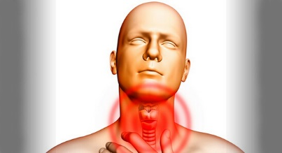
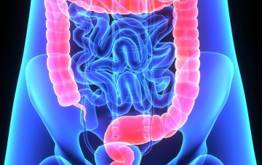
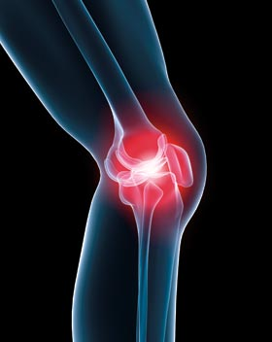
При гонорее могут поражаться не только половые органы !
Поражение глаз
Поражение глотки
Поражение прямой кишки
Конъюнктивит
Поражение сустава
Фарингит
Поражение сердца
Проктит
Артрит,
Синовиит
Перикардит
Notes:
Виды
Заболевание гонорея классифицируется на следующие виды:
Свежая форма, когда с момента заражения прошло не более 2 месяцев.
Хроническая форма, которая развивается при давности инфицирования более 2 месяцев.
Свежая форма гонореи может сопровождаться разной активностью воспалительного процесса. Поэтому заболевание принято классифицировать на острый вариант (ярко выраженные клинические проявления), подострый (симптоматика выражена незначительно) и торпидный (молниеносный с быстрым регрессом клинической симптоматики).
В отдельную категорию выделяется гонококконосительство. Это такая ситуация, когда бактерии присутствуют на поверхности слизистой, но при этом воспалительная реакция не развивается. Чаще всего гонококконосителями являются мужчины, с легкостью заражающие женщин-партнерш.

Slide 13
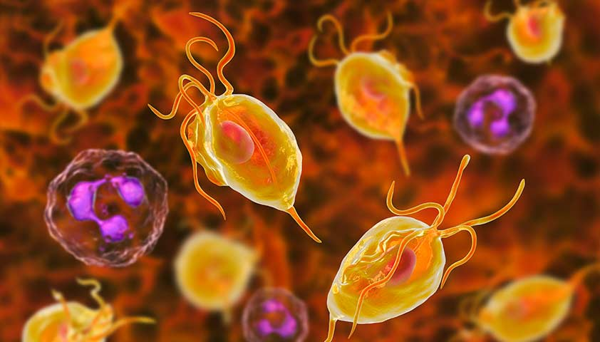
Трихомониаз:
Трихомониаз (трихомоноз) – половая инфекция, вызывающая воспаление органов мочеполовой системы. Возбудитель трихомониаза — простейший одноклеточный паразит (Trichomonas vaginalis) Проявляется признаками кольпита, уретрита, цистита, проктита. Часто сочетается с другими генитальными инфекциями: хламидиозом, гонореей, микоплазмой, кандидозом.
Обычно инкубационный период трихомониаза длится от 2 дней до 2 месяцев.
Notes:
Виды
Заболевание гонорея классифицируется на следующие виды:
Свежая форма, когда с момента заражения прошло не более 2 месяцев.
Хроническая форма, которая развивается при давности инфицирования более 2 месяцев.
Свежая форма гонореи может сопровождаться разной активностью воспалительного процесса. Поэтому заболевание принято классифицировать на острый вариант (ярко выраженные клинические проявления), подострый (симптоматика выражена незначительно) и торпидный (молниеносный с быстрым регрессом клинической симптоматики).
В отдельную категорию выделяется гонококконосительство. Это такая ситуация, когда бактерии присутствуют на поверхности слизистой, но при этом воспалительная реакция не развивается. Чаще всего гонококконосителями являются мужчины, с легкостью заражающие женщин-партнерш.

Slide 14
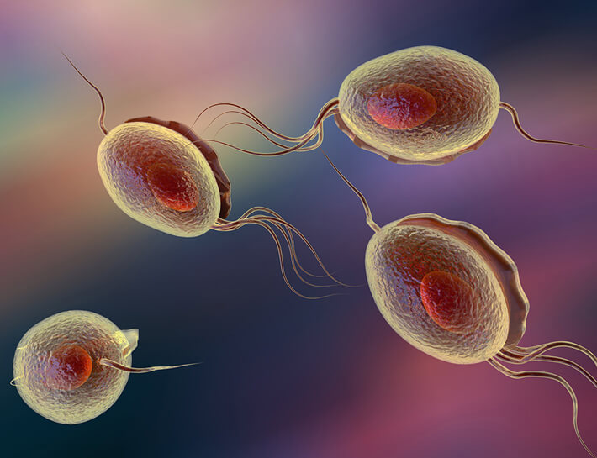
Симптомы трихомониаза:
У мужчин - болезненными ощущениями при мочеиспускании;
В ряде случаев, когда под действие инфекции попадает предстательная железа, симптомами простатита;
Непроизвольными выделениями из мочеиспускательного канала, в отдельных случаях – кровянистыми.
У женщин - нестерпимый зуд, жжение в области, половых органов. Зуд объясняется раздражающим воздействием трихомонад на слизистые стенки и пенистыми выделениями (секретом);
Пенистые выделения с характерным неприятным запахом. Объем выделений зависит от фазы течения заболевания. От обильных белей (выделения) желтого цвета, при остром прогрессирующем течении, до скудных выделений серого цвета, при хроническом вялотекущем процессе. Пенистость и обилие секрета появляется вследствие жизнедеятельности параллельно с трихомонадами, особого вида бактерий, которые выделяют газ.
Notes:
В большинстве случаев заражение хламидиозом происходит при половых контактах во влагалище и прямую кишку.
При прохождении через родовые пути возможно инфицирование новорожденного с развитием у него конъюнктивита и воспаления легких.
Бытовое заражение маловероятно.
хламидия быстро погибает вне организма человека;
для заражения необходимо, чтобы в организм попало достаточное количество хламидий;
бытовой способ заражения не может обеспечить попадания нужного количества хламидий.

Slide 15
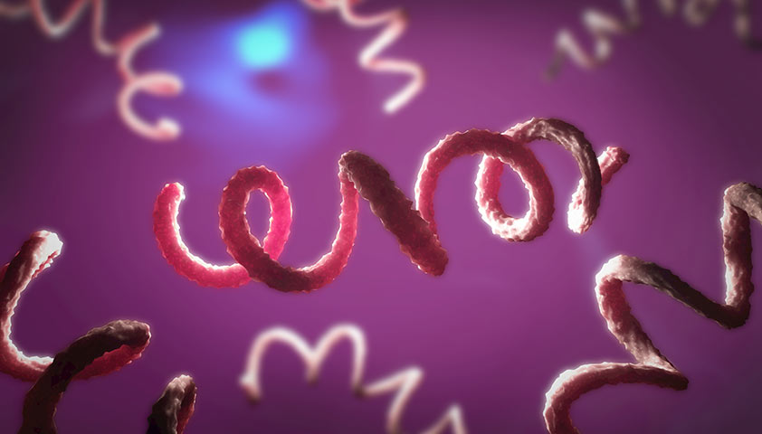
Сифилис:
Возбудитель сифилиса — бактерия спиралевидной формы Treponema pallidum, или бледная трепонема
Первичный сифилис – инкубационный период 6-8 недель.
Вторичный сифилис – Через 2-4 месяца после инфицирования и продолжается 2-5 лет. Поражение внутренних органов, тканей и систем организма Появление генерализованных высыпаний на слизистых оболочках и коже, облысение. Эта стадия сифилиса протекает волнообразно, периоды активных проявлений сменяются периодами отсутствия симптомов.
Третичный сифилис – Возникает при отсутствии лечения сифилиса спустя годы после поражения.
необратимые нарушения внутренних органов;
Поражение ЦНС;
Образование гумм.
Пути заражения:
Любые виды половых контактов.
Через кровь, загрязненные иглы, шприцы.
От матери к ребенку во время беременности (врожденный сифилис).
Notes:
Твердый шанкр Появление сыпи и воспаление лимфатических узлов в области шанкра
Недомогание, головокружение, повышается температура тела

Slide 16
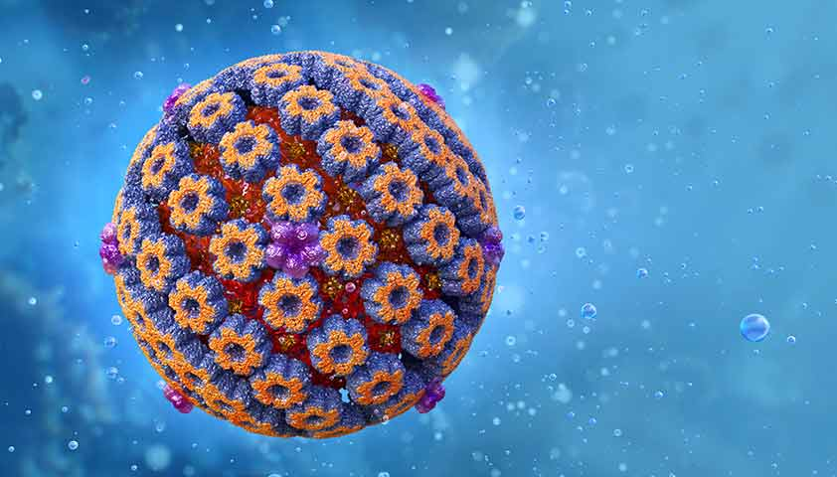
Генитальный герпес:
Возбудителем генитального герпеса является вирус простого герпеса 2-го типа (HSV-2), реже — вирус простого герпеса 1-го типа (HSV-1).
Во время латентной фазы герпес, как правило, никак себя не проявляет. При этом человек всё равно может передавать инфекцию другим людям. Первичное заражение вирусом простого герпеса часто сопровождается симптомами, похожими на грипп, такими как головная боль, увеличение миндалин и лимфоузлов, повышение температуры тела. Через несколько дней на коже и слизистых оболочках появляются маленькие пузырьки, наполненные жидкостью. Обычно они возникают в области половых органов и вокруг ануса.
Notes:
Виды
Заболевание гонорея классифицируется на следующие виды:
Свежая форма, когда с момента заражения прошло не более 2 месяцев.
Хроническая форма, которая развивается при давности инфицирования более 2 месяцев.
Свежая форма гонореи может сопровождаться разной активностью воспалительного процесса. Поэтому заболевание принято классифицировать на острый вариант (ярко выраженные клинические проявления), подострый (симптоматика выражена незначительно) и торпидный (молниеносный с быстрым регрессом клинической симптоматики).
В отдельную категорию выделяется гонококконосительство. Это такая ситуация, когда бактерии присутствуют на поверхности слизистой, но при этом воспалительная реакция не развивается. Чаще всего гонококконосителями являются мужчины, с легкостью заражающие женщин-партнерш.

Slide 17
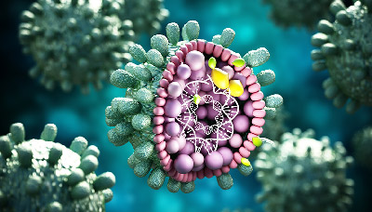
Вирусный гепатит В:
Возбудитель гепатита B — ДНК-содержащий вирус из семейства Hepadnaviridae (гепаднавирусы) Инкубационный период при заражении вирусом гепатита B может продолжаться длительное время, обычно от 70 до 80 дней. Симптомы вирусного гепатита B похожи на проявления гриппа — слабость, лихорадка, боль в суставах, тошнота, рвота и диарея, уменьшение аппетита. Однако есть и специфические симптомы, например желтушное окрашивание кожи и склер глаз, а также кожный зуд. Всё это характерные признаки поражения печени.
Если организм справился с воспалением и вирусной нагрузкой, то болезнь завершается выздоровлением. У взрослых людей это происходит в 90–95% случаев. Однако, если иммунитет инфицированного не может победить вирус, развивается хронический гепатит.
Notes:
Виды
Заболевание гонорея классифицируется на следующие виды:
Свежая форма, когда с момента заражения прошло не более 2 месяцев.
Хроническая форма, которая развивается при давности инфицирования более 2 месяцев.
Свежая форма гонореи может сопровождаться разной активностью воспалительного процесса. Поэтому заболевание принято классифицировать на острый вариант (ярко выраженные клинические проявления), подострый (симптоматика выражена незначительно) и торпидный (молниеносный с быстрым регрессом клинической симптоматики).
В отдельную категорию выделяется гонококконосительство. Это такая ситуация, когда бактерии присутствуют на поверхности слизистой, но при этом воспалительная реакция не развивается. Чаще всего гонококконосителями являются мужчины, с легкостью заражающие женщин-партнерш.

Slide 18
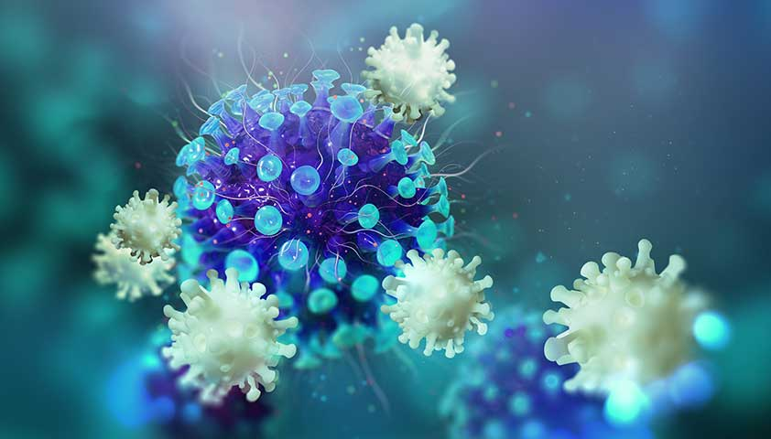
ВИЧ - инфекция:
Вирус иммунодефицита человека (ВИЧ) — это инфекция, поражающая иммунную систему организма. Самой поздней стадией ВИЧ-инфекции является синдром приобретенного иммунодефицита (СПИД). Затем симптомы затихают, болезнь может развиваться скрыто более 10 лет. Терминальная стадия ВИЧ-инфекции обычно наступает через 10–12 лет после заражения. На этой стадии возникают СПИД-индикаторные заболевания, которые могут привести к серьёзным осложнениям. Поражается центральная нервная система, возникают трудности с концентрацией внимания, нарушается координация движений.
Первичные проявления ВИЧ-инфекции:
Температура от 37 до 38 °C;
Сыпь на лице и теле;
Увеличение лимфоузлов;
Кандидоз (молочница);
Обильные герпетические высыпания;
Тяжёлая ангина;
Пневмония;
Боль в суставах.
Notes:
Виды
Заболевание гонорея классифицируется на следующие виды:
Свежая форма, когда с момента заражения прошло не более 2 месяцев.
Хроническая форма, которая развивается при давности инфицирования более 2 месяцев.
Свежая форма гонореи может сопровождаться разной активностью воспалительного процесса. Поэтому заболевание принято классифицировать на острый вариант (ярко выраженные клинические проявления), подострый (симптоматика выражена незначительно) и торпидный (молниеносный с быстрым регрессом клинической симптоматики).
В отдельную категорию выделяется гонококконосительство. Это такая ситуация, когда бактерии присутствуют на поверхности слизистой, но при этом воспалительная реакция не развивается. Чаще всего гонококконосителями являются мужчины, с легкостью заражающие женщин-партнерш.

Slide 19
Профилактика ИППП:
НЕ пользуйтесь чужими мочалками, полотенцами и другими личными предметами.
Избегайте половых контактов с людьми с высоким риском инфицирования.
Соблюдайте правила интимной гигиены и требуйте этого же от своего партнера.
Убедитесь, что у вашего партнера отсутствуют внешние признаки венерического заболевания.
Notes:
Виды
Заболевание гонорея классифицируется на следующие виды:
Свежая форма, когда с момента заражения прошло не более 2 месяцев.
Хроническая форма, которая развивается при давности инфицирования более 2 месяцев.
Свежая форма гонореи может сопровождаться разной активностью воспалительного процесса. Поэтому заболевание принято классифицировать на острый вариант (ярко выраженные клинические проявления), подострый (симптоматика выражена незначительно) и торпидный (молниеносный с быстрым регрессом клинической симптоматики).
В отдельную категорию выделяется гонококконосительство. Это такая ситуация, когда бактерии присутствуют на поверхности слизистой, но при этом воспалительная реакция не развивается. Чаще всего гонококконосителями являются мужчины, с легкостью заражающие женщин-партнерш.

Slide 20
Тактика безопасного полового поведения:
Лучший партнер — любимый, постоянный.
Поговорите с партнером о безопасности.
Регулярно проходите профилактические осмотры.
НЕ занимайтесь сексом под воздействием алкоголя или наркотиков.
ВСЕГДА пользуйтесь презервативом.
Notes:
Виды
Заболевание гонорея классифицируется на следующие виды:
Свежая форма, когда с момента заражения прошло не более 2 месяцев.
Хроническая форма, которая развивается при давности инфицирования более 2 месяцев.
Свежая форма гонореи может сопровождаться разной активностью воспалительного процесса. Поэтому заболевание принято классифицировать на острый вариант (ярко выраженные клинические проявления), подострый (симптоматика выражена незначительно) и торпидный (молниеносный с быстрым регрессом клинической симптоматики).
В отдельную категорию выделяется гонококконосительство. Это такая ситуация, когда бактерии присутствуют на поверхности слизистой, но при этом воспалительная реакция не развивается. Чаще всего гонококконосителями являются мужчины, с легкостью заражающие женщин-партнерш.

Slide 21
Последствия ИППП :
Воспалительные процессы в различных органах;
Эрозия шейки матки;
Рак шейки матки;
Выкидыш, преждевременные роды, внематочная беременность;
Бесплодие;
Заражение инфекцией новорожденного и др;
Простатит у мужчин;
.
Notes:
Виды
Заболевание гонорея классифицируется на следующие виды:
Свежая форма, когда с момента заражения прошло не более 2 месяцев.
Хроническая форма, которая развивается при давности инфицирования более 2 месяцев.
Свежая форма гонореи может сопровождаться разной активностью воспалительного процесса. Поэтому заболевание принято классифицировать на острый вариант (ярко выраженные клинические проявления), подострый (симптоматика выражена незначительно) и торпидный (молниеносный с быстрым регрессом клинической симптоматики).
В отдельную категорию выделяется гонококконосительство. Это такая ситуация, когда бактерии присутствуют на поверхности слизистой, но при этом воспалительная реакция не развивается. Чаще всего гонококконосителями являются мужчины, с легкостью заражающие женщин-партнерш.

Slide 22
Зарегистрируйтесь на сайте TAKZDOROVO.RU и получите доступ ко всем сервисам сайта

Slide 23
Мы в Интернете
Сайт ocmp42.ru
Сайт zdorovkuzbass.ru
Сайт takzdorovo.ru
Полезные сайты о здоровом образе жизни. Опубликованные там сведения подтверждены исследованиями и содержат достоверную информацию.
Заходите, изучайте, пользуйтесь!

Slide 24
Мы в соцсетях
ВКонтакте vk.com/ocmp42
Телеграм t.me/prof42
Одноклассники ok.ru/ocmp42
Подписывайтесь, читайте, задавайте нам вопросы, комментируйте, делитесь информацией о ЗОЖ со своими родными, друзьями и коллегами!
Здоровые люди – здоровая страна!

Slide 25
БЛАГОДАРЮ
ЗА ВНИМАНИЕ!

